Slide 1
AMOR
INTEGRANTES
GRAJEDA BERNAL DIEGO
MAVIL MONTES BENJAMIN
OLIVERA NAPOLES NAJLA
MENESES ERICK
VIVAR GERONIMO KAREN
GRUPO 614
PROFESORA
Amalia Pichardo Hernández

Slide 2
PRIMER AMOR

Slide 3
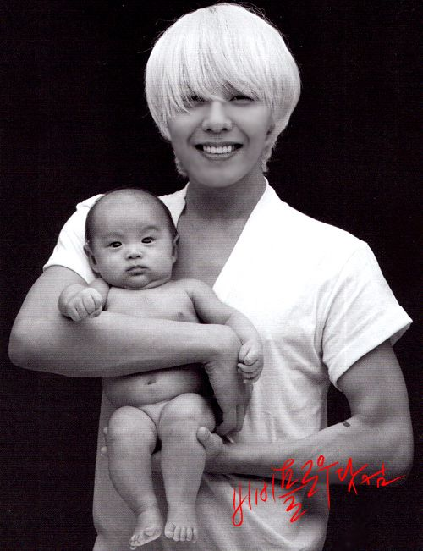
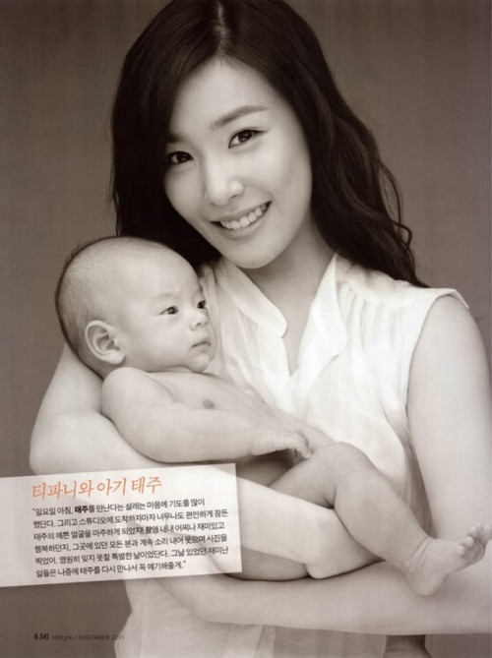
El primer amor- la madre o sustituto- From.
Es un amor incondicional que permite a los individuos explorar el mundo que hay mas allá del núcleo familiar.

Slide 4
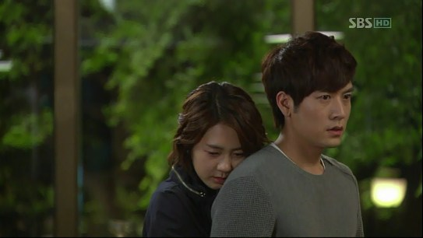
Alberoni- Define al enamoramiento como “ el estado naciente de un movimiento colectivo de dos”.
Cuando amamos idealizamos al objeto amado, queremos incluso a quienes no nos aman, perdonamos y vamos mas allá de los limites de la razón.

Slide 5
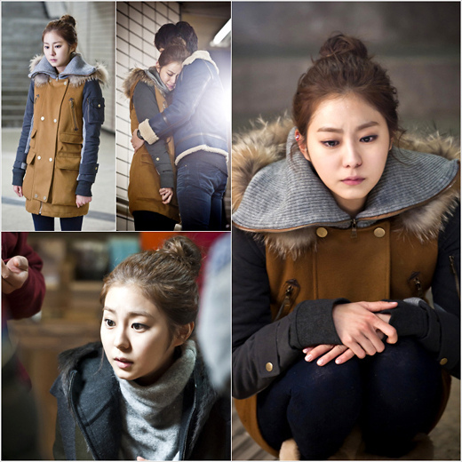
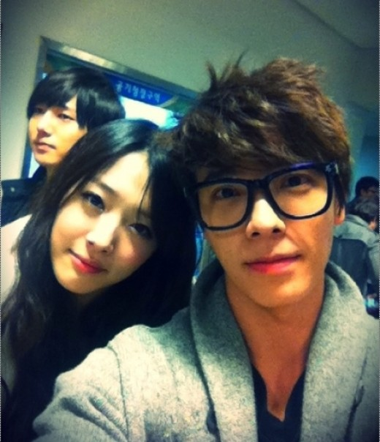
En la amistad, esta arraiga la confianza reciproca, pero cuando se rompe este lazo, por mas que queramos olvidar esas heridas, estas seguirán presentes y aunque deseemos continuar una relación de amistad nunca será lo mismo ya que confiábamos en esa persona y nos decepciono.

Slide 6
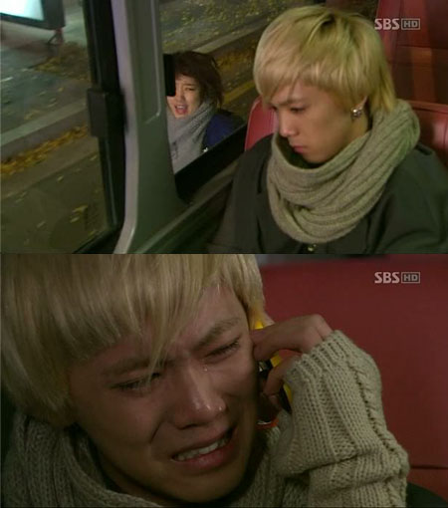
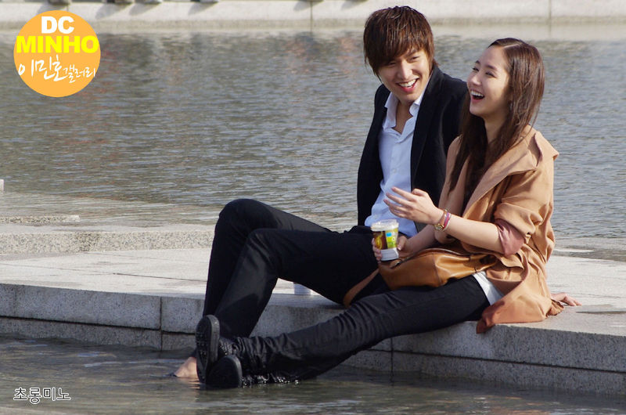
Los individuos tenemos muchas amistades, varios amores con diferentes fases. Es evidente de que no hay un primer amor ya que cada relación que tenemos es un nuevo amor.
Fases. maduras, e inmaduras, triunfos y derrotas, etc…

Slide 7
AMOR PRODUCTIVO

Slide 8
Erich Fromm Mayor problema: El ser humano La conciencia nos ve como entidades separadas Hay una necesidad de superar: SENTIMIENTO DE SEPARATIVIDAD Y SOLEDAD fuente de toda angustia Autodestrucción Sociedad Unión interpersonal drogas, alcohol, sometimiento, abandono.

Slide 9
TIPOS DE AMOR PRODUCTIVO

Slide 10
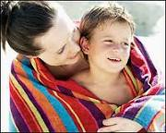
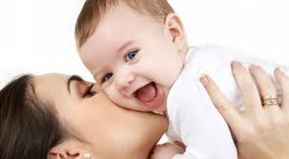
Amor materno (incondicional)

Slide 11
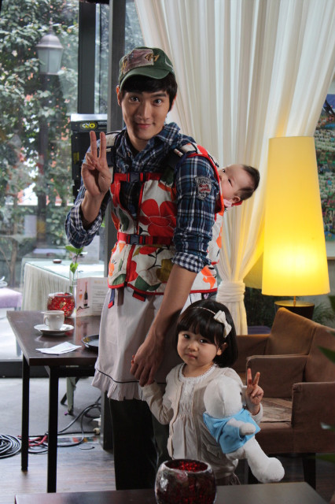
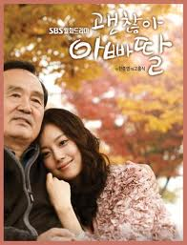
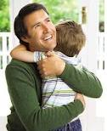
Amor paterno (condicional)

Slide 12
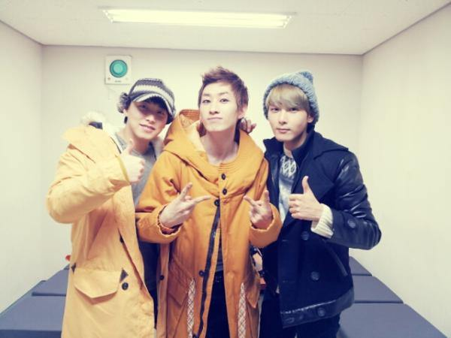
Amor fraternal

Slide 13
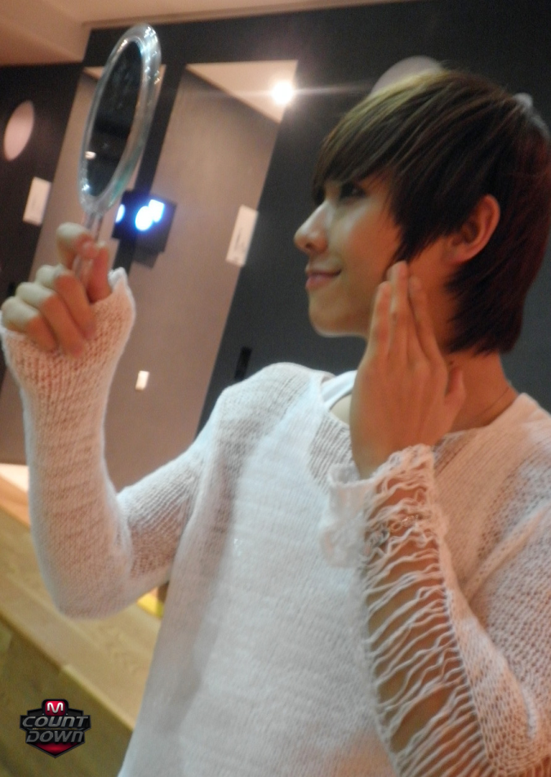
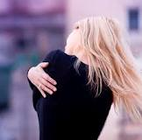
Amor a sí mismo

Slide 14
ELEMENTOS PARA LAS FORMAS DE AMOR

Slide 15
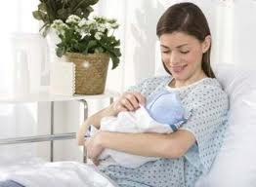
CUIDADO
Preocupación por la vida y el crecimiento de lo que amamos
Estar listo y dispuesto a responder.
RESPONSABILIDAD

Slide 16
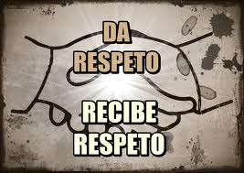
RESPETO
Tener conciencia de la individualidad única del ser que amamos, preocuparse porque la otra persona crezca y se desarrolle tal como es. Sólo existe sobre la base de la libertad
Penetración activa en la otra persona, en la que la unión satisface mi deseo de conocer.
CONOCIMIENTO

Slide 17
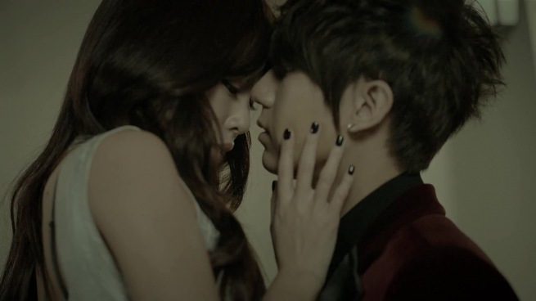
Para Fromm estos cuatro elementos son indispensables en cualquier forma de amor, pero concibe a uno como el mas importante para que se puedan dar los otros tres: el conocimiento del objeto amado.

Slide 18
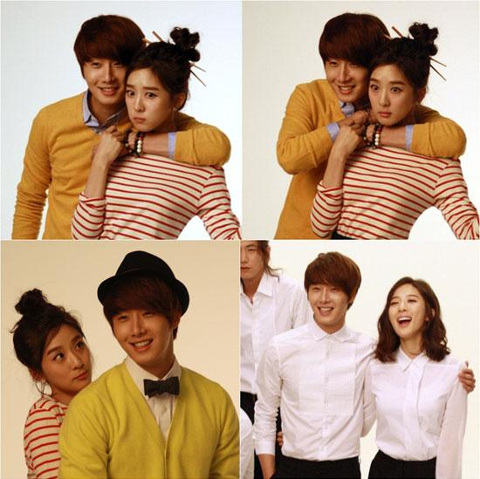
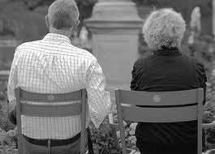
Algunas características propias del amor es benigno, no tiene envidia, no es jactancioso, no se vence, no hace nada indebido, no se irrita, no guarda rencor, goza de la verdad, todo lo cree, todo lo espera, todo lo soporta.

Slide 19
AMOR ADOLESCENTE

Slide 20
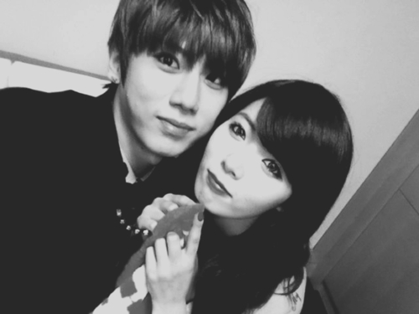
Se presentan distintas formas de amor .
Deseo de compartir, sentir y de mirarse.
Juegos de roles.

Slide 21
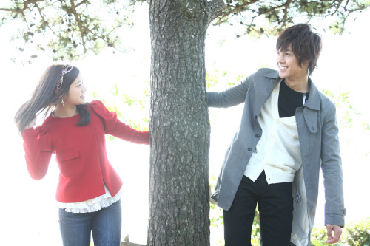
En una relación:
La principal motivación es la ternura.
Los chicos se gustan, se atraen, buscando una acercamiento erótico.
No hay deseo de compartir la vida afectiva.
El noviazgo es lo mas importante es su vida.
Desean tener un”free“
Deseo de compartir cada momento en todo el día.

